Slide 1

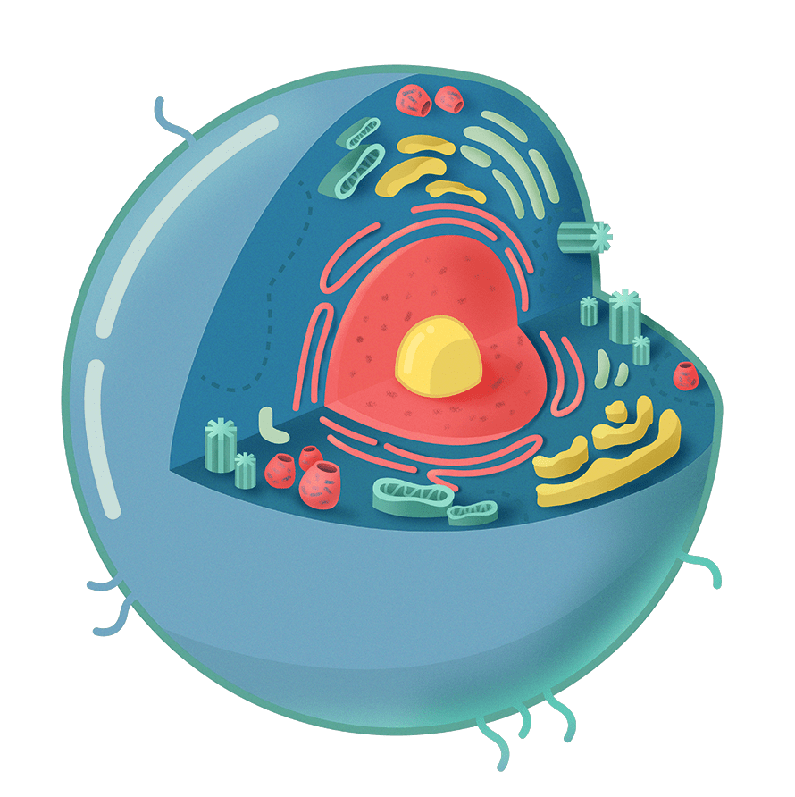
BIOLOGIYA
9-sinf
Mavzu: Biomolekulalar

Slide 2
Dars rejasi
1
Biomolekulalar
Bugungi darsimizda
2
Monomerlar
3
Polimerlar

Slide 3
O‘tilgan mavzuni mustahkamlash
Nuqtalar o‘rniga tegishli sozlarni qo‘ying
tiroksin
Yod elementi .…….. gormoni tarkibida uchraydi.
Ca+
Qon ivishida …….. Ioni ishtirok etadi.
gidrostatik skelet
Meduzalarda suv …….. ………… vazifasini bajaradi.
fotosintez
O‘simlik hujayrasida Mg elementi …………. jarayonida ishtirok etadi.

Slide 4
O‘tilgan mavzuni mustahkamlash
Atamalarga izoh bering.
DNK -
2
dezoksiribonuklein kislota
RNK -
ribonuklein kislota
Pinitsitoz -
suyuq moddalarning membranalar orqali o‘tishi.
Qutblanish -
molekuladagi zaryadlarning notekis taqsimlanishi.
Simbioz -
ikki va undan ortiq turlarning birgalikda yashashidir.
Kariotip -
somatik hujayra xromosomalarining miqdoriy va sifatiy belgilar yig‘indisi

Slide 5
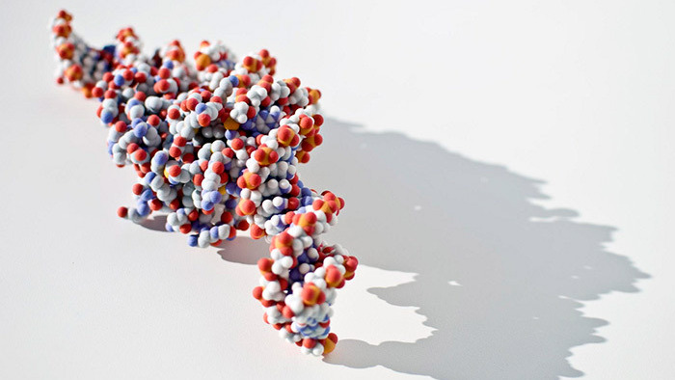
Biomolekulalar
Тirik organizmlar hujayrasining o‘rtacha 20 – 30 foizini organik birikmalar tashkil qiladi. Ular xilma xil katta va kichik molekulyar og‘irlikka ega bo‘lgan moddalar bo‘lib, biomolekulalar deb ataladi.

Slide 6
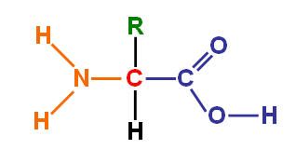
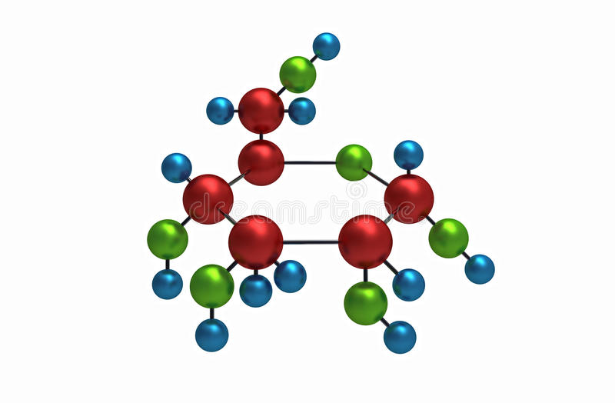
Biomolekulalar
Kichik molekulali oddiy organik molekulalar monomerlar deb ataladi.
Ko‘p sonli monomerlar bir-biri bilan qo‘shilib, juda katta molekulalarni hosil qiladi.
Monomer yunonchada “monos” – bitta va “meros” qism degan ma’noni bildiradi.

Slide 7
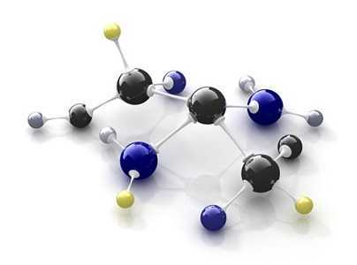
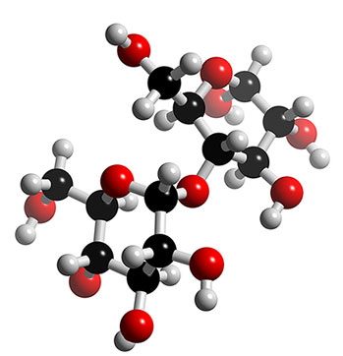
Biomolekulalar
Ko‘p sonli monomerlar bir-biri bilan qo‘shilishi natijasida juda katta molekulalar hosil bo‘ladi. Ular makromolekula yoki polimerlar deb ataladi.

Slide 8
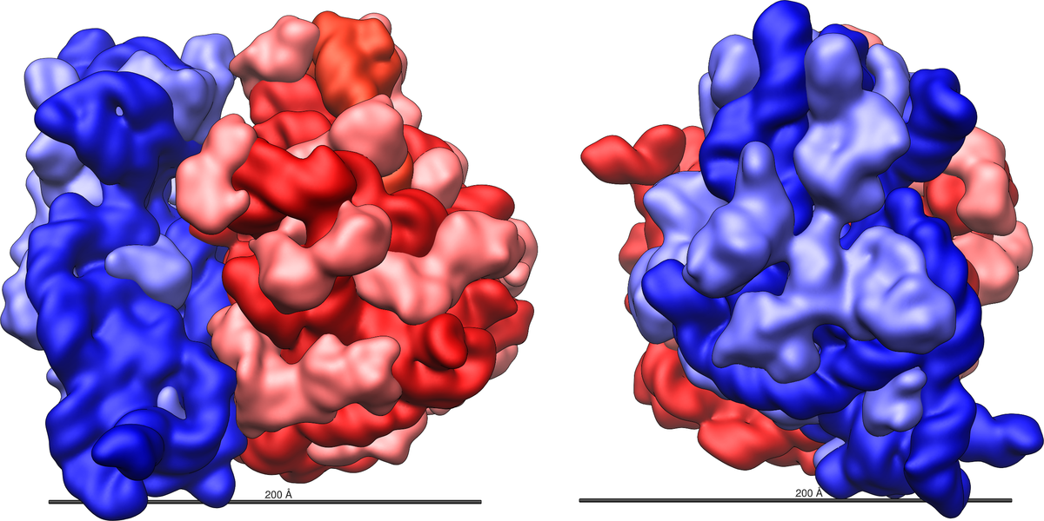
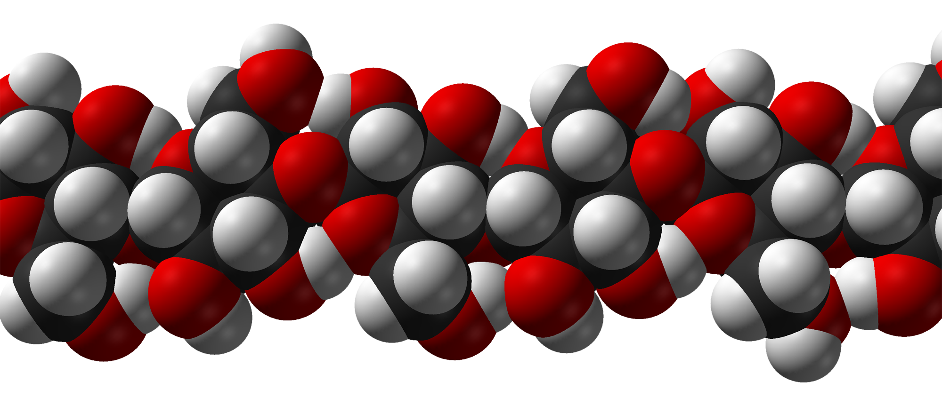
Biomolekulalar
Barcha tirik organizmlar tarkibida asosan to‘rt xil makromolekulali organik birikmalar: uglevod, oqsil, nuklein kislota va lipidlar uchraydi.

Slide 9
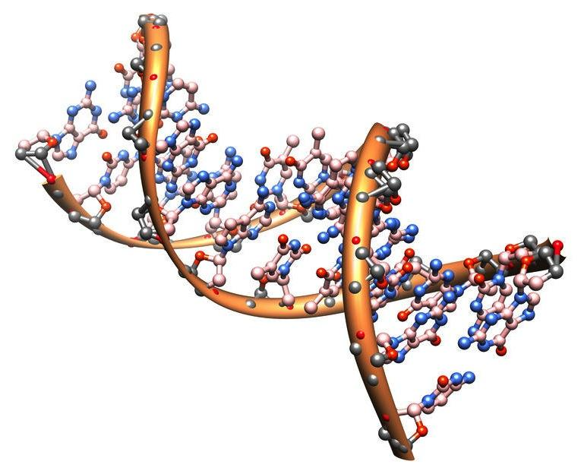
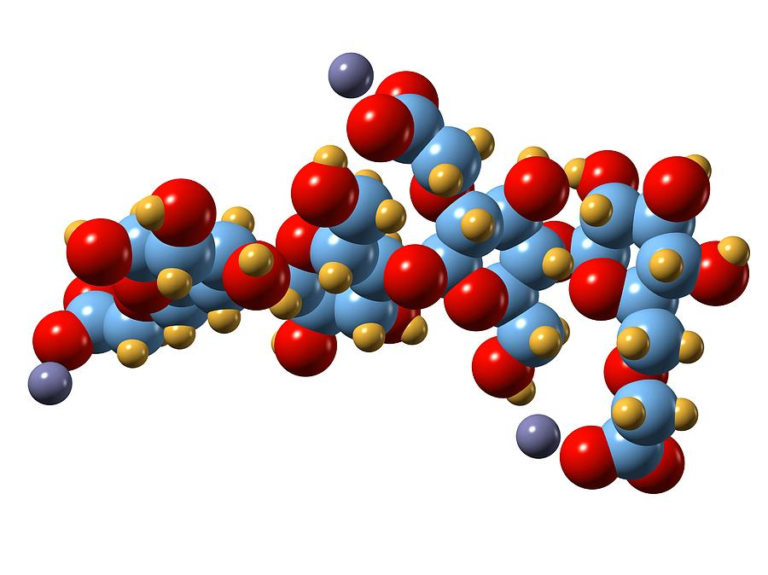
Biomolekulalar
Makromolekulalardan oqsil, nuklein kislota va uglevodlar biopolimerlar deb ataladi. Chunki ular bir-biriga o‘xshash tuzilishga ega bo‘lgan monomerlardan, ya’ni aminokislota, nukleotid va monosaxaridlardan iboratdir. Lipidlar bundan istisnodir

Slide 10
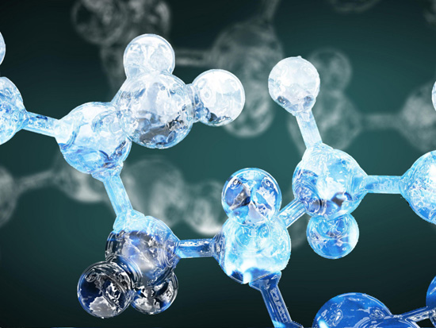
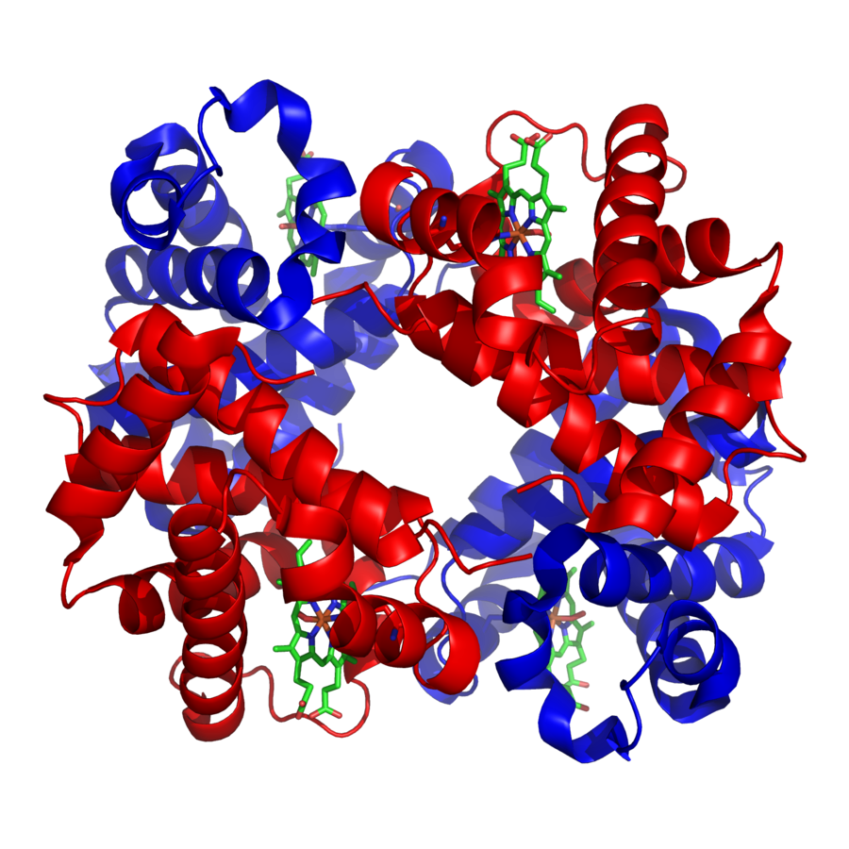
Biomolekulalar
Har bir tirik organizm yuqoridagi monomerlar asosida faqat o‘ziga xos bo‘lgan biopolimerlarni hosil qilish xususiyatiga ega.

Slide 11
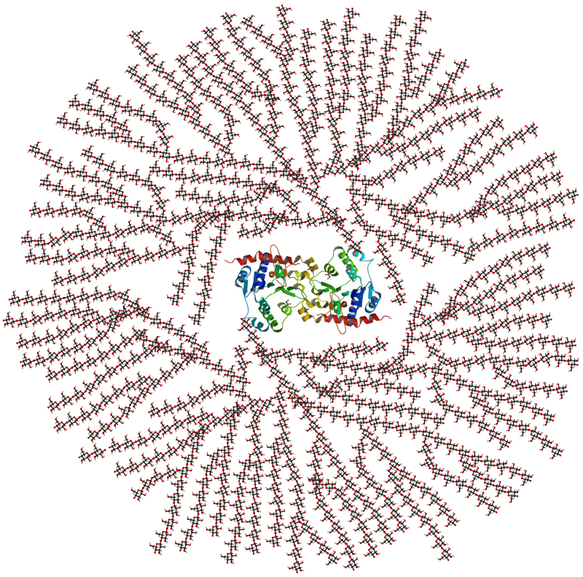
Biomolekulalar
Biopolimerlar tirik organizmlarda turli xil vazifalarni bajaradi. Ular uchta guruhga ajratiladi.
Birinchi guruh tuzilmalar hosil qiluvchi biopolimerlar bo‘lib, polisaxaridlar va ayrim oqsillardan iborat.

Slide 12
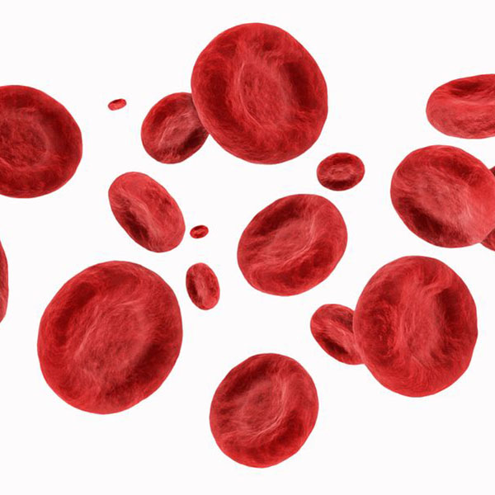
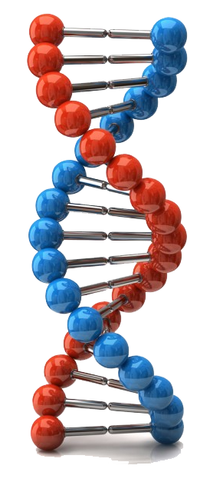
Biomolekulalar
Ikkinchi guruh biologik funksiyalarni, masalan, katalizatorlik yoki tashish (transport) vazifasini bajaruvchi biopolimerlar bo‘lib, ularga asosan oqsillar kiradi.
Uchinchi guruh axborot saqlovchi informatsion polimerlar bo‘lib, nuklein kislotalardan tashkil topgan.

Slide 13
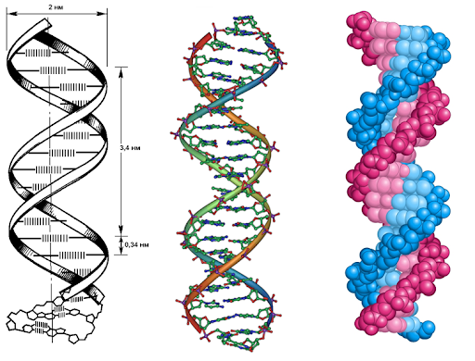
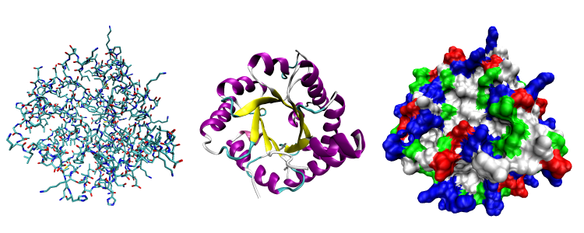
Biomolekulalar
Makromolekulalardan eng muhimlari oqsillar va nuklein kislotalardir.
Uglevodlar bilan lipidlar hujayrani energiya bilan ta’minlovchi biomolekulalar hisoblanadi.

Slide 14
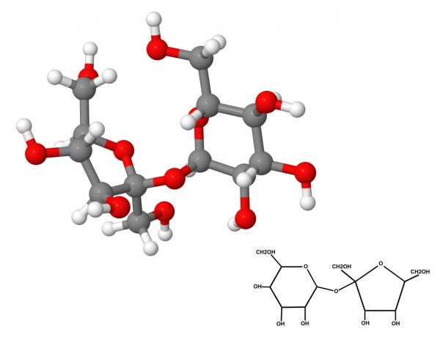
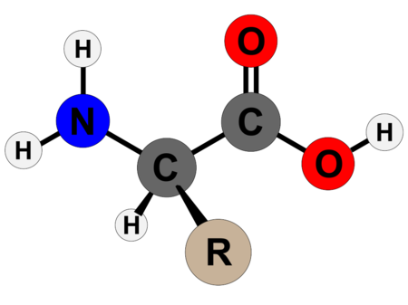
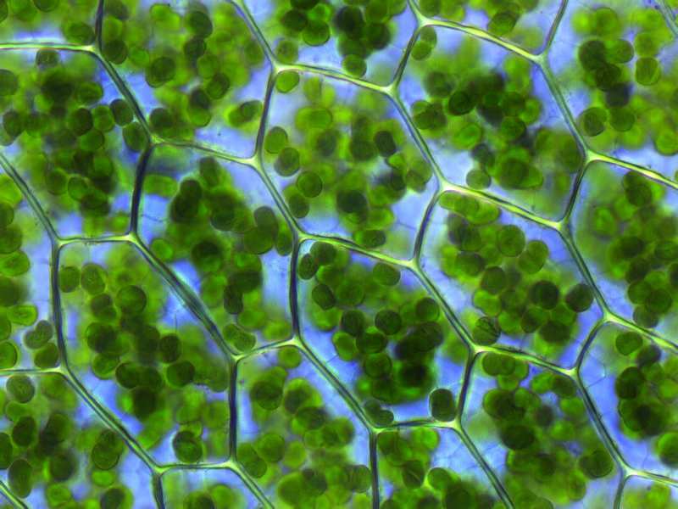
Biomolekulalar
Hujayralarda bir qator kichik molekulali organik moddalar – gormon, pigment, shakar, aminokislota, nukleotid va boshqalar uchraydi.

Slide 15
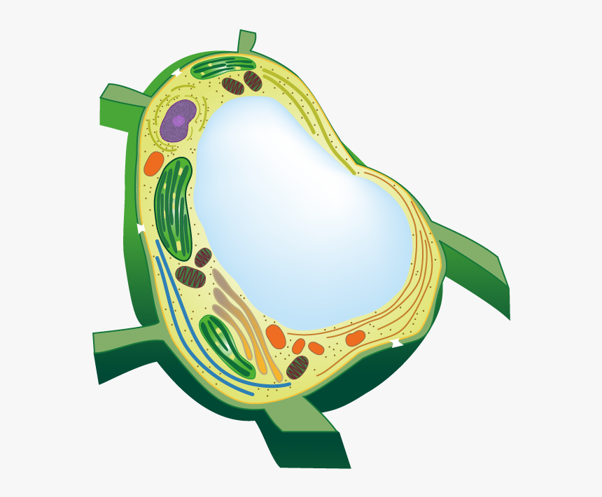
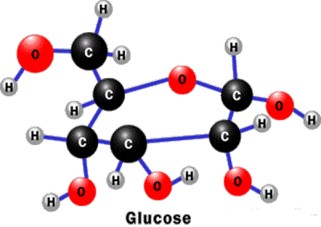
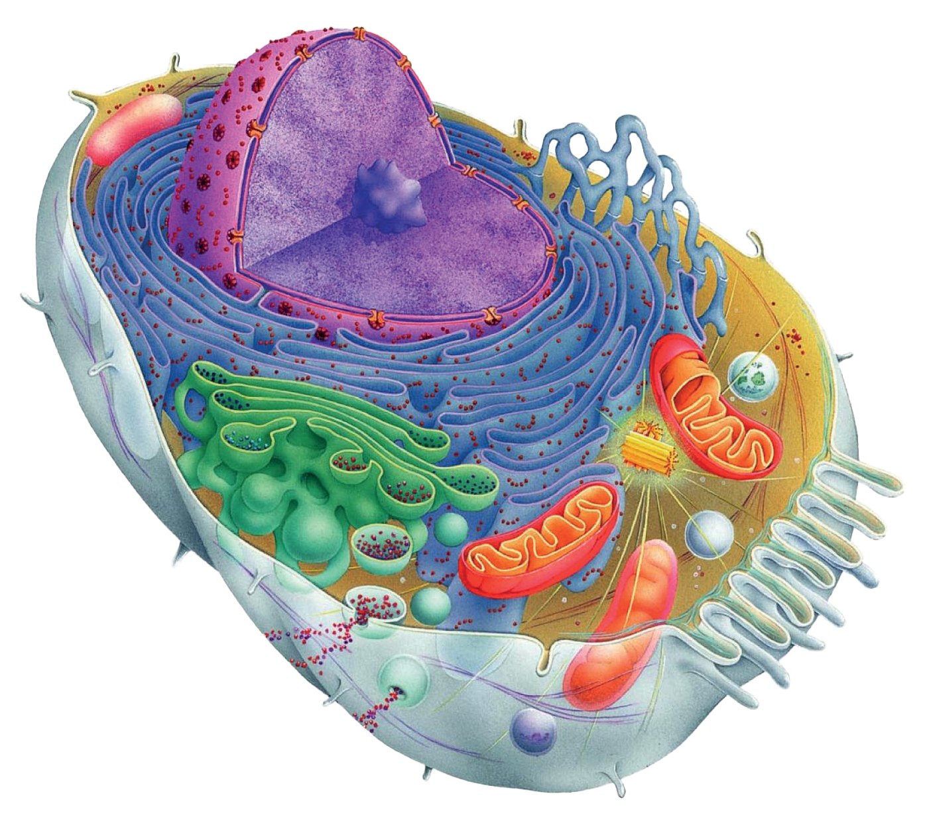
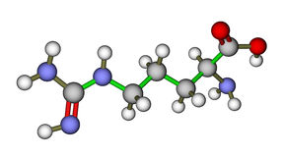
Biomolekulalar
Тurli tipdagi hujayralar har xil miqdordagi organik birikmalarni saqlaydi. Masalan, o‘simlik hujayralarida uglevod ko‘p bo‘ladi. Hayvon hujayralarida aksincha, oqsillar ko‘p uchraydi.
Hujayraning qaysi tipga mansubligidan qat’i nazar, undagi organik moddalar o‘xshash vazifalarni bajaradi.

Slide 16
Mavzuni mustahkamlash
Savol
2
Qanday moddalarga biomolekulalar deyiladi?
Javob
Hujayrada uchraydigan xilma-xil katta va kichik molekulyar og‘irlikka ega bo‘lgan moddalarga biomolekulalar deyiladi.

Slide 17
Mavzuni mustahkamlash
Test
2
Qaysi javobda monomerlarga ega bo‘lmagan biomolekulalar berilgan.
Javob
A. Oqsillar
C. Lipidlar
B. Uglevodlar
D. Nuklein kislotalar

Slide 18
Mavzuni mustahkamlash
Savol
2
Quyidagi qaysi rasmda axborot saqlovchi informatsion polimerlar tasvirlangan?
A.
B.
C.

Slide 19
Mavzuni mustahkamlash
Atamalarga xos xususiyatlarni aniqlang
2
1 | MONOMER | A | Ko‘p sonli monomerlardan iborat
2 | POLIMER | B | Gidrofob moddalar
3 | NUKLEIN KISLOTALAR | C | Informatsion polimerlar
4 | POLISAXARIDLAR | D | Transport va katalizatorlik vazifalari
5 | LIPIDLAR | E | Kichik molekulali organik molekulalar
6 | OQSILLAR | F | Bir nechta monosaxariddan iborat
1-E
2-A
3-C
4-F
5-B
6-D

Slide 20

Mustaqil bajarish uchun topshiriq
21 - §. Mavzuni o‘qing.
Mavzu yakunidagi savollarga javob yozing.
O‘simlik va hayvon organizmiga xos organik birikmalarni sxematik tarzida ifodalang.

